Slide 1

单击此处输入标题文字
输入标题
小清新静态叶子背景PPT通用模板

Slide 2

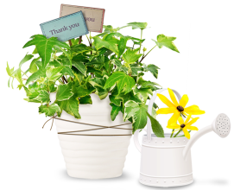
目 录
单击此处添加标题文本
单击此处添加标题文本
单击此处添加标题文本
单击此处添加标题文本
Contents

Slide 3
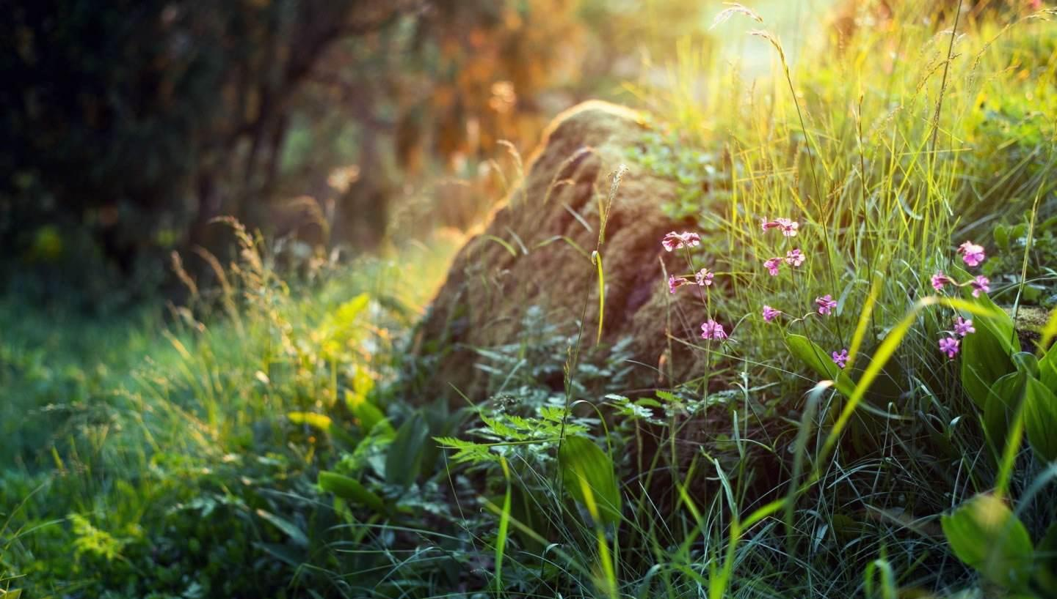
单击此处
输入标题文本
不要愁老之将至，你老了一定很可爱。而且，假如你老了十岁，我当然也同样老了十岁，世界也老了十岁，上帝也老了十岁，一切都是一样。

Slide 4

单击此处输入文本
我爱你也许并不为什么理由，虽然可以有理由，例如你聪明，你纯洁，你可爱，你是好人等，但主要的原因大概是你全然适合我的趣味。因此你仍知道我是自私的，故不用感激我。
单击此处输入文本
我爱你也许并不为什么理由，虽然可以有理由，例如你聪明，你纯洁，你可爱，你是好人等，但主要的原因大概是你全然适合我的趣味。因此你仍知道我是自私的，故不用感激我。
单击此处输入文本
我爱你也许并不为什么理由，虽然可以有理由，例如你聪明，你纯洁，你可爱，你是好人等，但主要的原因大概是你全然适合我的趣味。因此你仍知道我是自私的，故不用感激我。

Slide 5
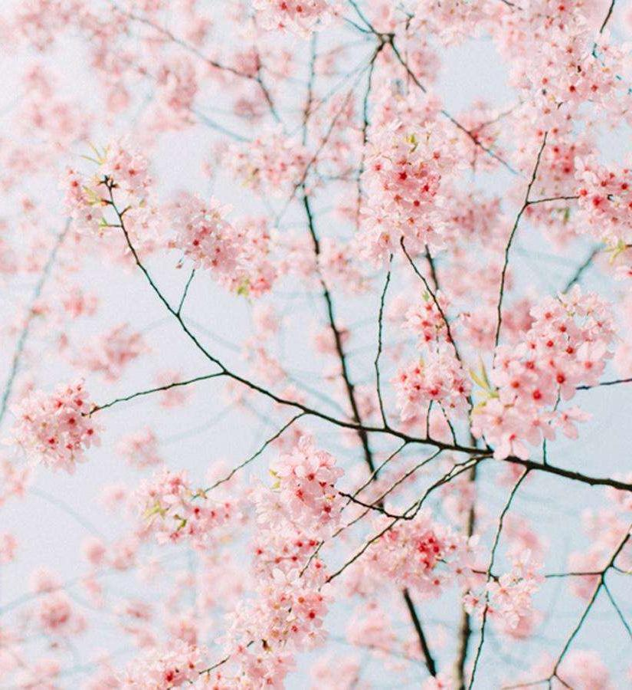
单击此处
添加标题文本
以前我最大的野心，便是成为你的好朋友；现在我的野心，便是希望这样的友谊能持续到死时。谢谢你给我一个等待。做人最好常在等待中，须是一个辽远的期望，不给你到达最后的终点。但是一天比一天更接近这目标，永远是渴望。不实现，也不摧毁。每发现新的欢喜，是鼓舞，而不是完全的满足，顶好是一切希望化为事实，在生命终了的一秒钟。

Slide 6
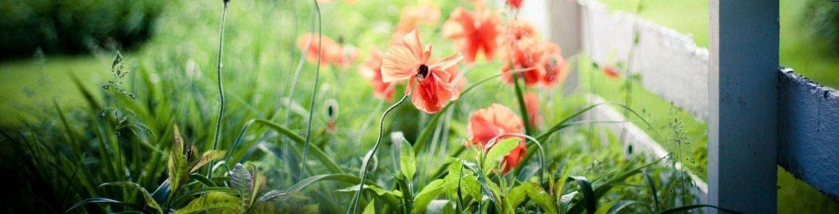
凡未认识你以前的事，我都愿意把它们编入古代史里去。 你在古时候一定是很笨很不可爱的，这我很能相信，因为否则我将伤心不能和你早些认识。我在古时候有时聪明有时笨，在第十世纪以前我很聪明，十世纪以后笨了起来，十七八世纪以后又比较聪明些，到了现代又变笨了。
单击此处
添加标题文本

Slide 7
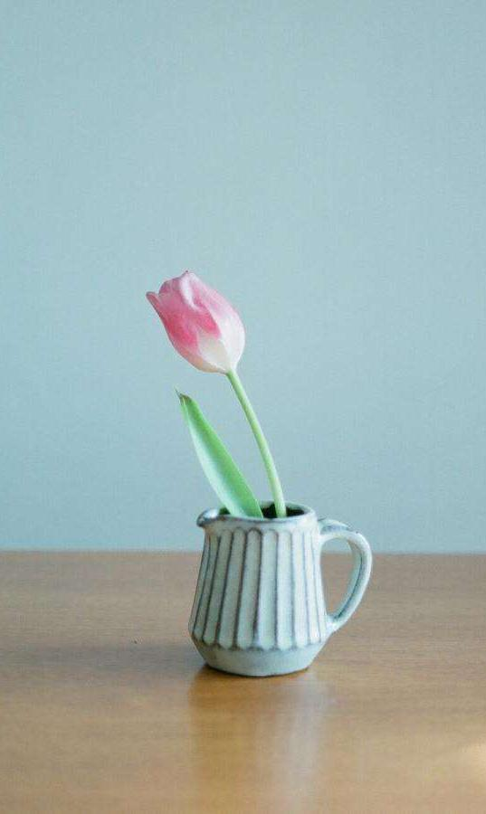
单击此处输入标题文本
单击此处输入文本
我爱你也许并不为什么理由，虽然可以有理由，例如你聪明，你纯洁，你可爱，你是好人等，但主要的原因大概是你全然适合我的趣味。因此你仍知道我是自私的，故不用感激我。
单击此处输入文本
我爱你也许并不为什么理由，虽然可以有理由，例如你聪明，你纯洁，你可爱，你是好人等，但主要的原因大概是你全然适合我的趣味。因此你仍知道我是自私的，故不用感激我。
单击此处输入文本
我爱你也许并不为什么理由，虽然可以有理由，例如你聪明，你纯洁，你可爱，你是好人等，但主要的原因大概是你全然适合我的趣味。因此你仍知道我是自私的，故不用感激我。

Slide 8
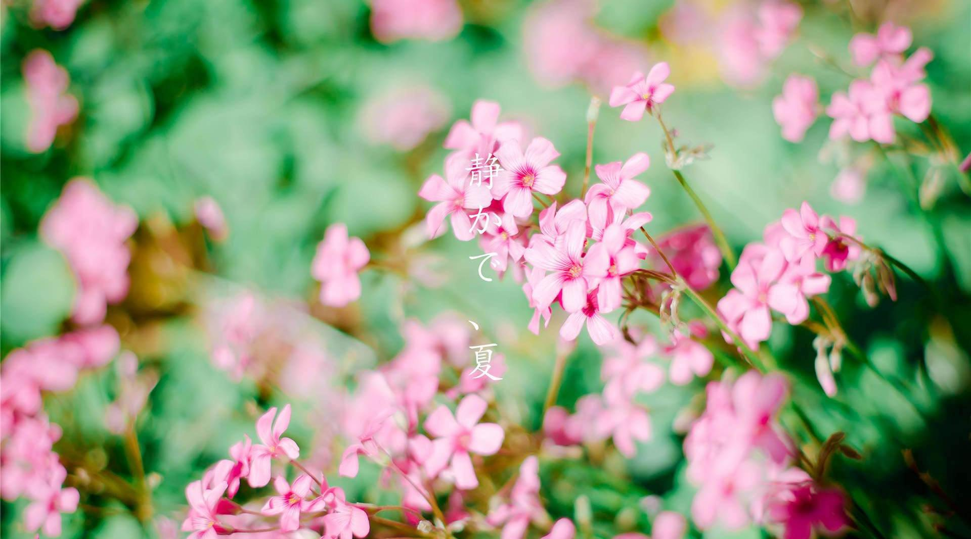
单击此处
输入标题文本
不要愁老之将至，你老了一定很可爱。而且，假如你老了十岁，我当然也同样老了十岁，世界也老了十岁，上帝也老了十岁，一切都是一样。

Slide 9

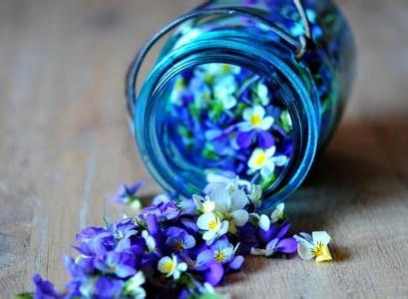
不要自寻烦恼，最好，我知道你很懂得这意思。但是在必要的时候，无事可做的时候，不那样心里便是空虚的那样的时候，何不妨寻寻烦恼，跟人吵吵闹闹哭哭气气都好的，只不要让烦恼生了根。
单击此处
输入标题文本
凡未认识你以前的事，我都愿意把它们编入古代史里去。 你在古时候一定是很笨很不可爱的，这我很能相信，因为否则我将伤心不能和你早些认识。我在古时候有时聪明有时笨，在第十世纪以前我很聪明，十世纪以后笨了起来，十七八世纪以后又比较聪明些，到了现代又变笨了。

Slide 10
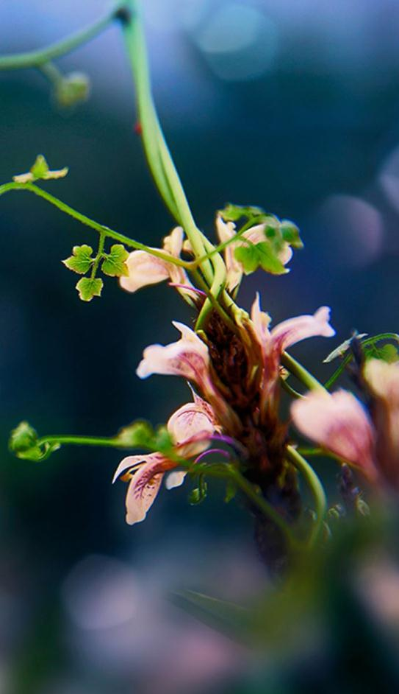
单击
此处
输入
文本
单击此处
输入标题文本
总之你是非常好非常好的，我活了二十多岁，对于人生的探讨的结果，就只有这一句结论，其他的一切都否定了。当然我爱你。

Slide 11

单击此处
输入标题文本
凡未认识你以前的事，我都愿意把它们编入古代史里去。 你在古时候一定是很笨很不可爱的，这我很能相信，因为否则我将伤心不能和你早些认识。我在古时候有时聪明有时笨，在第十世纪以前我很聪明，十世纪以后笨了起来，十七八世纪以后又比较聪明些，到了现代又变笨了。
我是
我是宋清如至上主义者

Slide 12

单击此处
输入标题文本
不要愁老之将至，你老了一定很可爱。而且，假如你老了十岁，我当然也同样老了十岁，世界也老了十岁，上帝也老了十岁，一切都是一样。

Slide 13
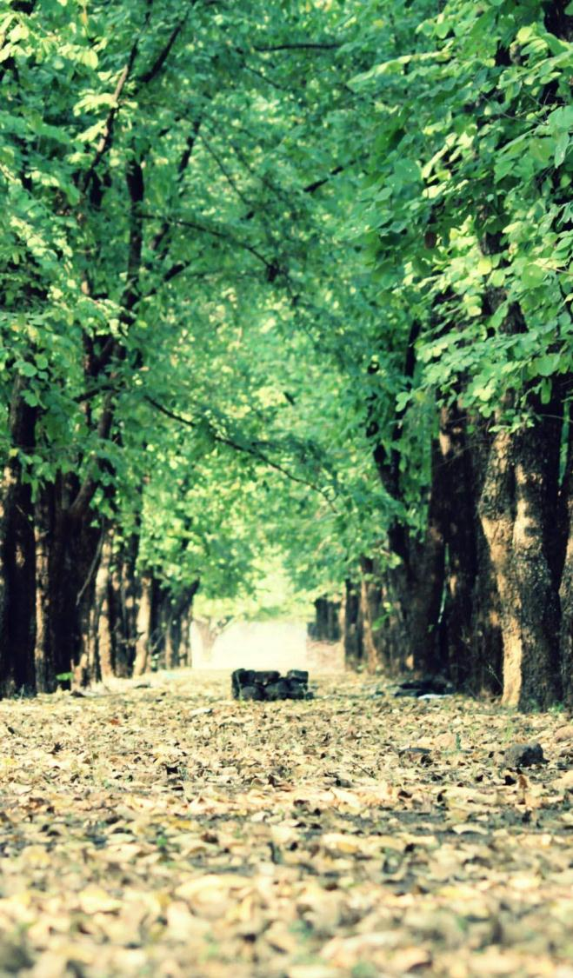
单击此处输入文本
我爱你也许并不为什么理由，虽然可以有理由，例如你聪明，你纯洁，你可爱，你是好人等，但主要的原因大概是你全然适合我的趣味。因此你仍知道我是自私的，故不用感激我。
单击此处
输入标题文本
凡未认识你以前的事，我都愿意把它们编入古代史里去。 你在古时候一定是很笨很不可爱的，这我很能相信，因为否则我将伤心不能和你早些认识。我在古时候有时聪明有时笨，在第十世纪以前我很聪明，十世纪以后笨了起来，十七八世纪以后又比较聪明些，到了现代又变笨了。
单击此处输入文本
我爱你也许并不为什么理由，虽然可以有理由，例如你聪明，你纯洁，你可爱，你是好人等，但主要的原因大概是你全然适合我的趣味。因此你仍知道我是自私的，故不用感激我。
单击此处输入文本
我爱你也许并不为什么理由，虽然可以有理由，例如你聪明，你纯洁，你可爱，你是好人等，但主要的原因大概是你全然适合我的趣味。因此你仍知道我是自私的，故不用感激我。

Slide 14

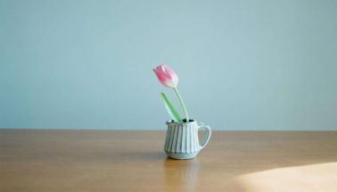
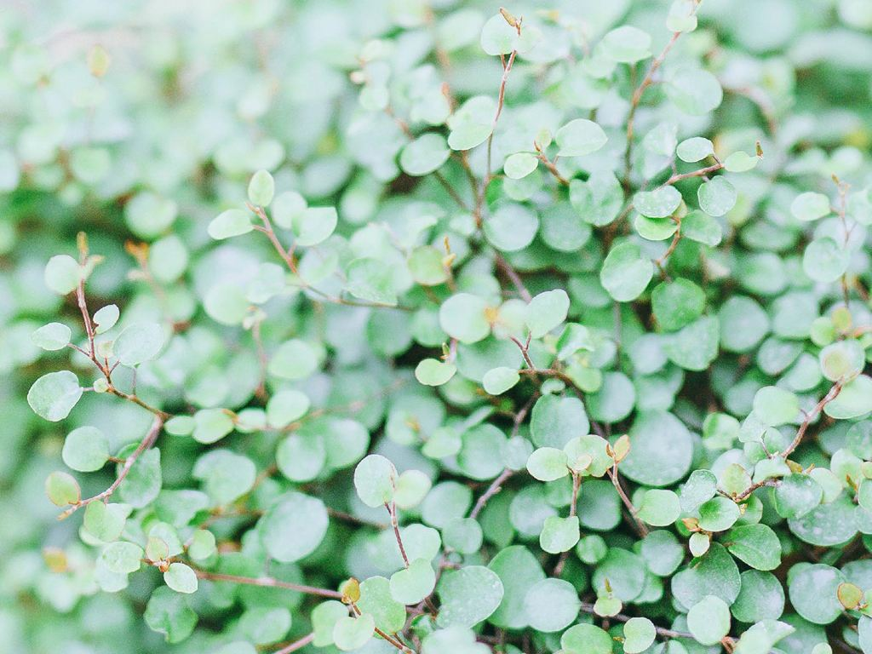
单击此处
输入标题文本
凡未认识你以前的事，我都愿意把它们编入古代史里去。 你在古时候一定是很笨很不可爱的，这我很能相信，因为否则我将伤心不能和你早些认识。我在古时候有时聪明有时笨，在第十世纪以前我很聪明，十世纪以后笨了起来，十七八世纪以后又比较聪明些，到了现代又变笨了。

Slide 15
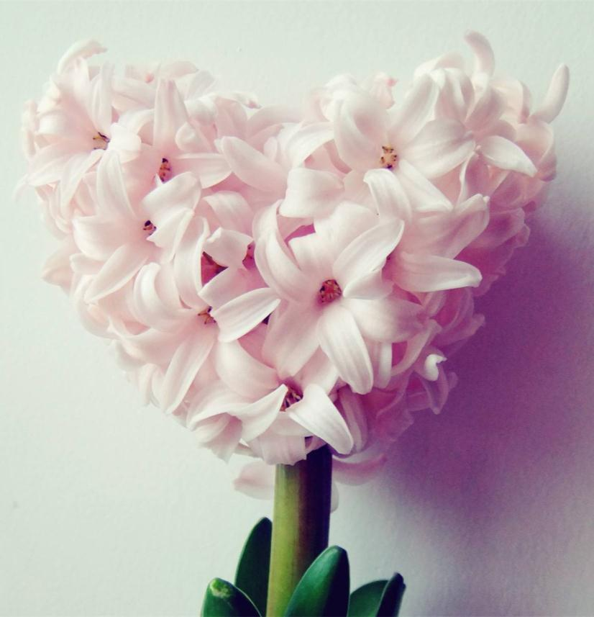


单击此处输入标题文本
凡未认识你以前的事，我都愿意把它们编入古代史里去。 你在古时候一定是很笨很不可爱的，这我很能相信，因为否则我将伤心不能和你早些认识。我在古时候有时聪明有时笨，在第十世纪以前我很聪明，十世纪以后笨了起来，十七八世纪以后又比较聪明些，到了现代又变笨了。
我爱你也许并不为什么理由，虽然可以有理由，例如你聪明，你纯洁，你可爱，你是好人等，但主要的原因大概是你全然适合我的趣味。因此你仍知道我是自私的，故不用感激我。

Slide 16

单击此处
输入标题文本
不要愁老之将至，你老了一定很可爱。而且，假如你老了十岁，我当然也同样老了十岁，世界也老了十岁，上帝也老了十岁，一切都是一样。

Slide 17
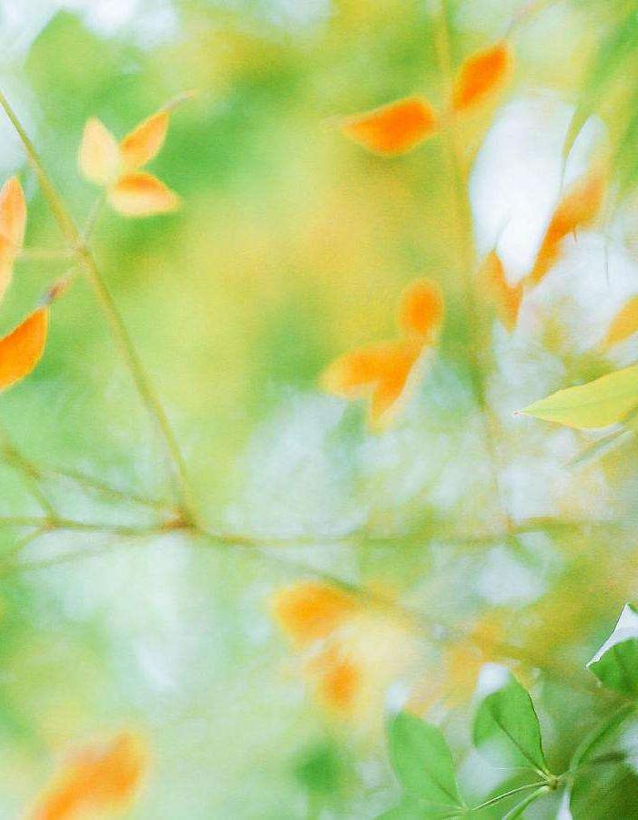
凡未认识你以前的事，我都愿意把它们编入古代史里去。 你在古时候一定是很笨很不可爱的，这我很能相信，因为否则我将伤心不能和你早些认识。我在古时候有时聪明有时笨，在第十世纪以前我很聪明，十世纪以后笨了起来，十七八世纪以后又比较聪明些，到了现代又变笨了。
单击此处
输入标题文本
凡未认识你以前的事，我都愿意把它们编入古代史里去。 你在古时候一定是很笨很不可爱的，这我很能相信，因为否则我将伤心不能和你早些认识。我在古时候有时聪明有时笨，在第十世纪以前我很聪明，十世纪以后笨了起来，十七八世纪以后又比较聪明些，到了现代又变笨了。

Slide 18
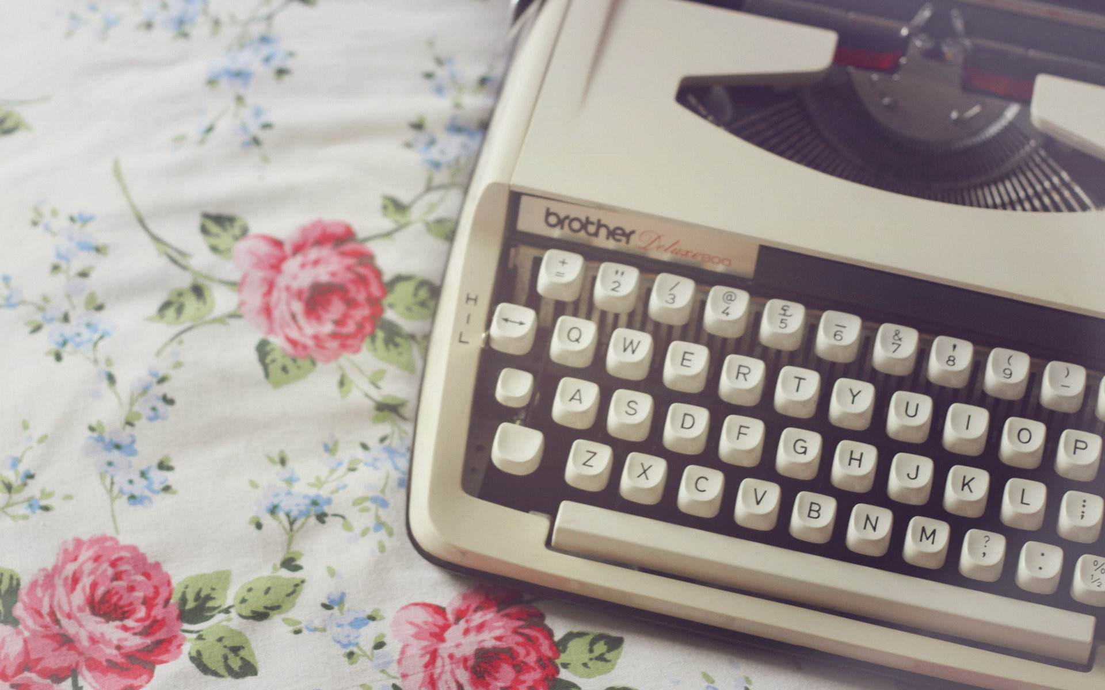
单击此处
输入标题文本
我爱你也许并不为什么理由，虽然可以有理由，例如你聪明，你纯洁，你可爱，你是好人等，但主要的原因大概是你全然适合我的趣味。因此你仍知道我是自私的，故不用感激我。
凡未认识你以前的事，我都愿意把它们编入古代史里去。 你在古时候一定是很笨很不可爱的，这我很能相信，因为否则我将伤心不能和你早些认识。我在古时候有时聪明有时笨，在第十世纪以前我很聪明，十世纪以后笨了起来，十七八世纪以后又比较聪明些，到了现代又变笨了。

Slide 19
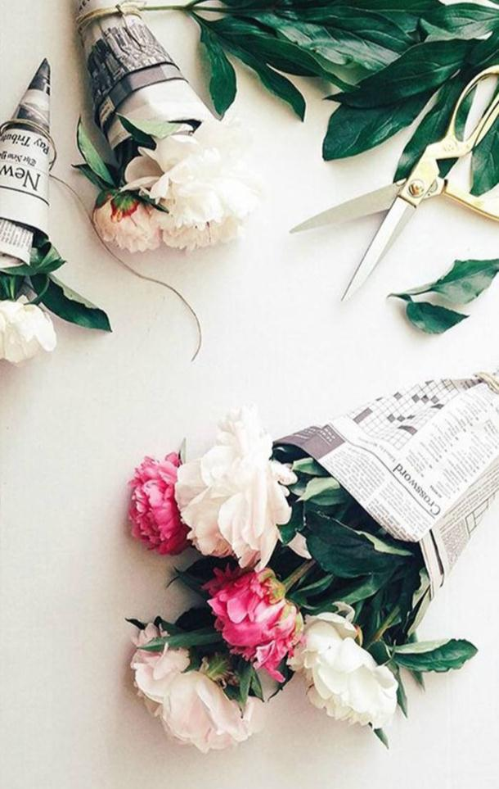
单击此处
输入标题文本
不要愁老之将至，你老了一定很可爱。而且，假如你老了十岁，我当然也同样老了十岁，世界也老了十岁，上帝也老了十岁，一切都是一样。
凡未认识你以前的事，我都愿意把它们编入古代史里去。 你在古时候一定是很笨很不可爱的，这我很能相信，因为否则我将伤心不能和你早些认识。我在古时候有时聪明有时笨，在第十世纪以前我很聪明，十世纪以后笨了起来，十七八世纪以后又比较聪明些，到了现代又变笨了。

Slide 20

单击此处
输入标题文本
不要愁老之将至，你老了一定很可爱。而且，假如你老了十岁，我当然也同样老了十岁，世界也老了十岁，上帝也老了十岁，一切都是一样。

Slide 21
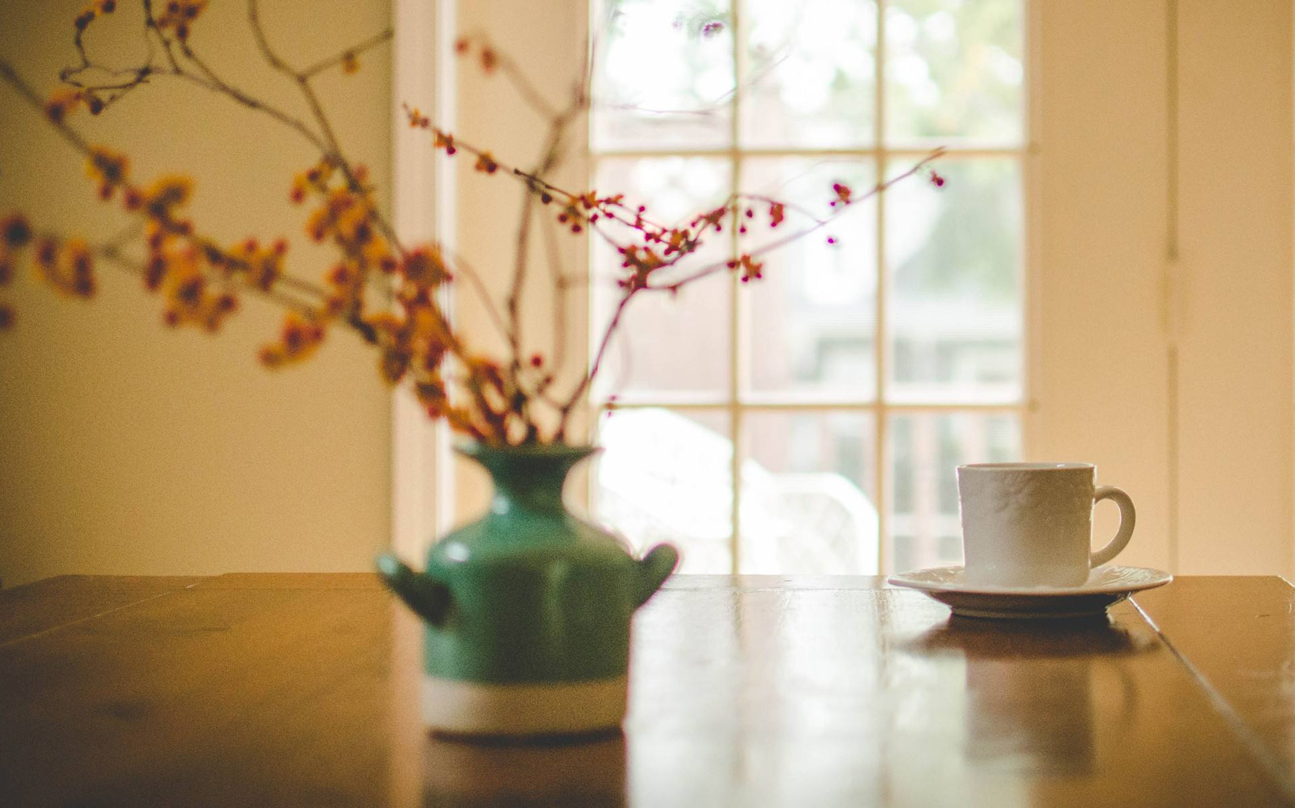
单击此处输入文本
我爱你也许并不为什么理由，虽然可以有理由，例如你聪明，你纯洁，你可爱，你是好人等，但主要的原因大概是你全然适合我的趣味。因此你仍知道我是自私的，故不用感激我。
单击此处输入文本
我爱你也许并不为什么理由，虽然可以有理由，例如你聪明，你纯洁，你可爱，你是好人等，但主要的原因大概是你全然适合我的趣味。因此你仍知道我是自私的，故不用感激我。
单击此处输入文本
我爱你也许并不为什么理由，虽然可以有理由，例如你聪明，你纯洁，你可爱，你是好人等，但主要的原因大概是你全然适合我的趣味。因此你仍知道我是自私的，故不用感激我。

Slide 22

单击此处
输入标题文本
单击此处输入文本
我爱你也许并不为什么理由，虽然可以有理由，例如你聪明，你纯洁，你可爱，你是好人等，但主要的原因大概是你全然适合我的趣味。因此你仍知道我是自私的，故不用感激我。
单击此处输入文本
我爱你也许并不为什么理由，虽然可以有理由，例如你聪明，你纯洁，你可爱，你是好人等，但主要的原因大概是你全然适合我的趣味。因此你仍知道我是自私的，故不用感激我。
单击此处输入文本
我爱你也许并不为什么理由，虽然可以有理由，例如你聪明，你纯洁，你可爱，你是好人等，但主要的原因大概是你全然适合我的趣味。因此你仍知道我是自私的，故不用感激我。

Slide 23


单击此处输入标题文本
凡未认识你以前的事，我都愿意把它们编入古代史里去。 你在古时候一定是很笨很不可爱的，这我很能相信，因为否则我将伤心不能和你早些认识。我在古时候有时聪明有时笨，在第十世纪以前我很聪明，十世纪以后笨了起来，十七八世纪以后又比较聪明些，到了现代又变笨了。
单击此处输入标题文本
凡未认识你以前的事，我都愿意把它们编入古代史里去。 你在古时候一定是很笨很不可爱的，这我很能相信，因为否则我将伤心不能和你早些认识。我在古时候有时聪明有时笨，在第十世纪以前我很聪明，十世纪以后笨了起来，十七八世纪以后又比较聪明些，到了现代又变笨了。

Slide 24
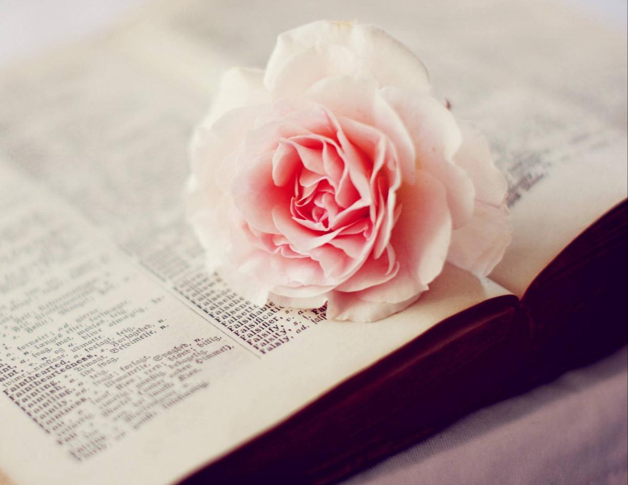
单击此处
输入标题文本
对于你，我希望你能锻炼自己，成为一个坚强的人，不要甘心做一个女人（你不会甘心于平凡，这是我相信的），总得从重重的桎梏里把自己的心灵解放出来，时时有毁灭破旧的一切的勇气，耐得了苦，受得住人家的讥笑与轻蔑，不要有什么小姐式的感伤，只时时向未来睁开你的慧眼，也不用担心什么恐惧什么，只努力使自己身体情感各方面都坚强起来，我将永远是你的可以信托的好朋友，信得过我吗？

Slide 25
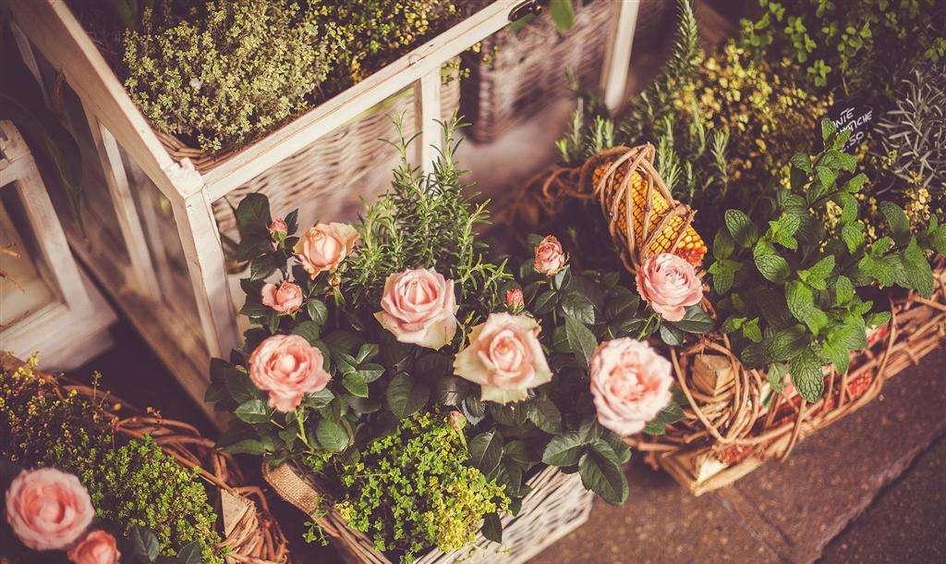
谢谢观看

